Slide 1
Compiler für Eingebettete Systeme [CS7506]
Sommersemester 2014
Heiko Falk
Institut für Eingebettete Systeme/Echtzeitsysteme
Ingenieurwissenschaften und Informatik
Universität Ulm

Slide 2
Kapitel 7 LIR Optimierungen und Transformationen

Slide 3
Inhalte der Vorlesung
Einordnung & Motivation der Vorlesung
Compiler für Eingebettete Systeme – Anforderungen & Abhängigkeiten
Interner Aufbau von Compilern
Prepass-Optimierungen
HIR Optimierungen und Transformationen
Instruktionsauswahl
LIR Optimierungen und Transformationen
Register-Allokation
Compiler zur WCET_{EST}-Minimierung
Ausblick

Slide 4
Inhalte des Kapitels
LIR Optimierungen und Transformationen
Generierung von Bit-Paket Operationen für NPUs
Motivation bitgenauer Daten- und Wertflussanalysen
Halbordnung L₄
Bitgenaue Analyse: Vorwärts- und Rückwärts-Simulation
Bitgenaue Optimierungen: Dead Code Elimination; Einfügen von insert/extract-Operationen
Optimierungen für Scratchpad-Speicher
Eigenschaften von Hauptspeichern, Caches und Scratchpads
Fixe SPM-Allokation (Funktionen, globale Variablen)
Fixe SPM-Allokation (Funktionen, Basisblöcke, globale Variablen)
SPM-Allokationen für Multi-Prozess Anwendungen (partitioniert, exklusiv, hybrid)

Slide 5
Wiederholung: Datenflussgraphen
Datenflussgraph
Knoten repräsentiert eine Operation
Kanten zwischen Knoten repräsentieren Definitionen (DEFs) und Benutzungen (USEs) von Daten
Genauigkeit eines DFGs
Auf LIR-Ebene repräsentiert ein DFG-Knoten eine Maschinen-Operation
Da die Operanden von Maschinen-Operationen i.d.R. Prozessor-Register sind, repräsentieren Kanten den Datenfluss durch ganze Register.

Slide 6
DFGs & Bit-Pakete
Bit-Pakete
Menge aufeinanderfolgender Bits
beliebiger Länge
an beliebiger Position startend
u.U. Wortgrenzen überschreitend
DFGs und Bit-Pakete
DFGs modellieren Datenfluss auf Basis von atomaren Registern
Informationen über unregelmäßig angeordnete Teilbereiche von Registern werden nicht bereitgestellt
Klassische DFG-basierte Verfahren i.d.R. ungeeignet zur Erzeugung von Bit-Paket Operationen!

Slide 7
Beispiel
TPM und Bit-Pakete
Zusammengesetzte Regel dreg: tpm_BinaryExpAND( tpm_BinaryExpSHR( dreg, const ), const ) kann Ausdruck (c >> 4) & 0x7 überdecken und effiziente Operation EXTR.U d_0, d_c, 4, 3 generieren
Aber: TPM stößt an Grenzen, wenn Muster komplexer werden:
Zahlen 4 / 0x7 nicht als Konstanten sondern als Inhalt von Variablen vorliegend?
Andere Operator-Kombinationen als & / >> zum Erzeugen und Einfügen von Bit-Paketen in C?
Baum-Grammatik würde schnell ausufern und trotzdem relativ schlechten Code erzeugen!

Slide 8
Lösungsansatz
Durchführen einer konventionellen Instruktionsauswahl
Baum-Grammatik erzeugt LIR mit Maschinen-Operationen, die atomare Register als Operanden verwenden
Baum-Grammatik erzeugt keine Bit-Paket Operationen
Über Regeln dreg: tpm_BinaryExpAND( dreg, const ) dreg: tpm_BinaryExpSHR( dreg, const ) würde Ausdruck (c >> 4) & 0x7 naiv überdeckt durch SH d_0, d_c, -4; AND d_1, d_0, 7;
Nachträgliche LIR-Optimierung
Erkennt Operationen, die Bit-Pakete extrahieren / einfügen und erzeugt entsprechende extr / insert Bit-Paket Operationen.

Slide 9
Klassische Datenfluss-Analyse
Problem
Klassische Datenfluss-Analysen (DFA) erlauben Aussagen über Fluss von Information, bezogen auf die Register-Ebene:
Welche Operation benutzt / definiert ein bestimmtes Datum, vorliegend in einem bestimmten Register?
Zwischen welchen Operationen bestehen Daten-Abhängigkeiten?
Klassische Datenfluss-Analysen treffen keinerlei Aussagen über
den Wert von Information, d.h. den potentiellen Wert, den ein Register zu einem bestimmten Zeitpunkt haben kann, oder über
den potentiellen Wert, den ein Teil eines Registers zu einem bestimmten Zeitpunkt haben kann.

Slide 10
Bitgenaue Wertfluss-Analyse
Wertfluss-Analyse (WFA)
Analysiert ebenso wie DFA den Datenfluss,
nimmt aber zusätzlich Abschätzungen über den Inhalt der an der Datenverarbeitung beteiligten Speicherzellen vor.
Bitgenaue Daten- und Wertfluss-Analyse (BDWFA)
Wertfluss-Abschätzung wird für jedes einzelne Bit der an der Datenverarbeitung beteiligten Speicherzellen vorgenommen.
Erlaubt Aussagen über den potentiellen Wert jedes einzelnen Bits einer Speicherzelle zu einem bestimmten Zeitpunkt.
Im folgenden: Präsentation einer BDWFA mit mehrwertiger Logik für Register als Speicherzellen.

Slide 11
Daten- und Wertfluss-Graph (DWFG)
Definition (Daten- und Wertflussgraph)
Sei F eine LIR-Funktion. Der Daten- und Wertflussgraph (DWFG) zu F ist ein gerichteter Graph DWFG = (V, E, d, u) mit
Knotenmenge V identisch mit DFG-Definition ( vgl. Kapitel 5)
Seien op_{i}(p_{i,1}, ..., p_{i,n}) und op_{j}(p_{j,1}, ..., p_{j,m}) zwei Operationen aus F mit Parametern p_{i,x} bzw. p_{j,y}, und v_{i} und v_{j} die zu op_{i} und op_{j} gehörenden Knoten. Für jede Benutzung eines Registers r durch p_{j,y}, das von p_{i,x} definiert wird, existiert eine Kante e = (v_{i}, v_{j}) ∈ E.
d und u stellen bitgenaue Wert-Informationen zu Kanten e ∈ E bereit (Down- und Up-Werte). Sei r das Register, das durch e modelliert wird, und r sei k Bits breit. Dann sind d und u Abbildungen d | u: E → L₄^{k} mit L₄ als Halbordnung zur Darstellung des potentiellen Wertes eines einzelnen Bits.

Slide 12
Die Halbordnung L₄ (1)
Pro Bit eines Registers wird mit einem Element aus L₄ gespeichert, welche Werte das Bit haben kann:
0 – Das betrachtete Bit hat den Wert 0
1 – Ein Bit hat den Wert 1
U – Der Wert eines Bits ist völlig unbekannt
X – Der Wert eines Bits ist irrelevant (don‘t care)
L – Der Wert eines Bits ist unbekannt, aber dessen Herkunft (Location) ist bekannt
N – Wie L, nur ist das Bit bei bekannter Herkunft einmal negiert worden (negated Location)
X
0
1
L
N
U

Slide 13
Die Halbordnung L₄ (2)
L₄ ist eine Halbordnung:
Es gibt einen Operator ‘<‘, der die Elemente in L₄ gemäß gerichteter Kanten in Relation setzt
U hat geringsten Informationsgehalt und ist gemäß <-Operator am kleinsten
X hat höchsten Informationsgehalt und ist gemäß <-Operator am größten
Diagramm links enthält vier horizontale Ebenen
☞ L₄
X
0
1
L
N
U

Slide 14
Beispiele zu L₄ (1)
Für eine Kante e sei r ein 8-Bit Register, das durch e modelliert wird.
Graphische Notation: repräsentiert Up-Wert, Down-Wert
Beispielhafte Kanten-Informationen für e und deren Interpretation:
Der Wert von r ist komplett unbekannt.
Der Wert von r ist gleich 42.
Bit 3 von r ist irrelevant; r kann gleich 34 oder 42 sein.
r ist komplett irrelevant
☞ r hat keine Auswirkung auf den Datenfluss
UUUUUUUU
00101010
0010X010
XXXXXXXX

Slide 15
Beispiele zu L₄ (2)
Sei zusätzlich r´ ein 8-Bit Register, das einen Eingangswert für die betrachtete LIR-Funktion F darstellt (z.B. Funktionsparameter).
Beispielhafte Kanten-Informationen für e und deren Interpretation:
Der Wert von Bit 5 von r ist unbekannt. Aber er ist
identisch mit dem Wert von Bit 2 von r´.
Der Wert von Bit 5 von r ist unbekannt. Aber er ist
identisch mit dem negierten Wert von Bit 4 von r´.
r enthält ein Bit-Paket bestehend aus den Bits 2 bis
0 von r´, platziert ab Bit-Position 3 in r.
00L_{r’,2}00000
00N_{r’,4}00000
00L_{r’,2}L_{r’,1}L_{r’,0}000

Slide 16
Rechnen in L₄ – Konjunktion
Bemerkung:
Werden L/N-Werte
mit verschiedener
Herkunft verknüpft,
resultiert stets U.
∧ | 1 | 0 | L_{i} | N_{i} | U | X
1 | 1 | 0 | L_{i} | N_{i} | U | X
0 | 0 | 0 | 0 | 0 | 0 | 0
L_{i} | L_{i} | 0 | L_{i} | 0 | U | U
N_{i} | N_{i} | 0 | 0 | N_{i} | U | U
U | U | 0 | U | U | U | U
X | X | 0 | U | U | U | X

Slide 17
Rechnen in L₄ – Disjunktion
Bemerkung:
Werden L/N-Werte
mit verschiedener
Herkunft verknüpft,
resultiert stets U.
∨ | 1 | 0 | L_{i} | N_{i} | U | X
1 | 1 | 1 | 1 | 1 | 1 | 1
0 | 1 | 0 | L_{i} | N_{i} | U | X
L_{i} | 1 | L_{i} | L_{i} | 1 | U | U
N_{i} | 1 | N_{i} | 1 | N_{i} | U | U
U | 1 | U | U | U | U | U
X | 1 | X | U | U | U | X

Slide 18
Rechnen in L₄ – Negation
¬ | 1 | 0 | L_{i} | N_{i} | U | X
 | 0 | 1 | N_{i} | L_{i} | U | X

Slide 19
Ablauf der BDWFA
Gegeben
Eine zu optimierende Zwischendarstellung LIR
Zweiphasige Vorgehensweise
Für jede Funktion F aus LIR:
Bestimme initialen Daten- und Wertflussgraph D = (V, E, Ø, Ø) mit leeren Abbildungen d und u von F
Bestimme Down-Werte d(e) aller Kanten durch Vorwärts-Analyse
Bestimme Up-Werte u(e) aller Kanten durch Rückwärts-Analyse

Slide 20
Vorwärts-Analyse
Ziel
Ausschließliche Berechnung von -Werten für D
-Wert d(e) repräsentiert bitgenaues Resultat eines Knotens v ∈ V (d.h. aus v ausgehende Kante e), wenn man Operator von v auf Operanden (d.h. -Werte in v eingehender Kanten) anwendet.
Ansatz
(Wiederholter) Durchlauf durch D entlang Kanten-Richtung  „Vorwärts“-Analyse
Für jeden aktuell besuchten Knoten v ∈ V:
Führe Vorwärts-Simulation des Operators von v auf -Werten aller eingehenden Kanten aus
Speichere neue -Werte der ausgehenden Kanten von v

Slide 21
Ablauf der Vorwärts-Analyse (1)
queue<DWFG_node> q = <Menge aller Quell-Knoten in D>; d(e) = U* für alle Kanten e ∈ E;
while ( !q.empty() )
DWFG_node v = <erstes Element aus q>; q.remove( v ); E_{out} = { e ∈ E | e = (v, v_{x}) }; E_{in} = { e ∈ E | e = (v_{x}, v) };
if ( <v repräsentiert konstante Zahl c> ) d´(e) = {0, 1}* = <Binärdarstellung von c> für alle e ∈ E_{out};
else if ( <v repräsentiert unbekannte Eingangsvariable i von F> ) d´(e) = {L_{i}}* = <Bit-Locations von i> für alle e ∈ E_{out};
else d´(e) = <Vorwärts-Simulation von v> für alle e ∈ E_{out};

Slide 22
Ablauf der Vorwärts-Analyse (2)
while ( !q.empty() )
... <siehe vorige Folie>;
for ( <alle Kanten e = (v, v_{x}) ∈ E_{out}> )
if ( <bisheriges d(e) ist bitweise kleiner gemäß <-Operator in L₄ als d´(e)> )
d(e) = d´(e);
if ( !q.contains( v_{x} ) ) q.insert( v_{x} );

Slide 23
Bemerkungen zur Vorwärts-Analyse
Konstanten und Eingangsvariablen liefern initiale Belegung der -Werte mit Elementen 0, 1 und L.
Für ein k-Bit Register r, modelliert durch Kante e, berechnet die Vorwärts-Analyse zunächst einen temporären -Wert d´(e).
d(e) ∈ L₄^{k} wird erst auf d´(e) ∈ L₄^{k} gesetzt, wenn
für mindestens eine Bit-Position i (0 ≤ i ≤ k) gilt: d_{i}(e) < d´_{i}(e), UND
für keine Bit-Position i (0 ≤ i ≤ k) gilt: d´_{i}(e) < d_{i}(e)
Da -Werten im Laufe der Analyse nur stetig höherer Informationsgehalt zugewiesen wird, gelangt jeder Knoten v ∈ V nur endlich oft in die Queue q.
Vorwärtsanalyse terminiert zwangsläufig, Komplexität O( |E| ).

Slide 24
Vorwärts-Simulation (1)
Ziel
Für jeden Knoten v ∈ V, der eine Maschinen-Operation op in der LIR-Darstellung von F repräsentiert, und jede ausgehende Kante e ∈ E_{out} berechnet die Vorwärts-Simulation den -Wert, in Abhängigkeit von den -Werten aller eingehenden Kanten e_{in,1}, ..., e_{in,N} ∈ E_{in}: d´(e) = VS_{op}( d(e_{in,1}), ..., d(e_{in,N}) )
Herausforderung
Für jede mögliche Maschinen-Operation aus LIR ist eine bitgenaue Simulationsfunktion VS_{op} auf L₄^{k} bereitzustellen.
VS_{op} muss das Verhalten von op für den betrachteten Ziel-Prozessor exakt und bitgenau modellieren!

Slide 25
Vorwärts-Simulation (2)
Prinzipielle Vorgehensweise
Jede Maschinen-Operation op kann grundsätzlich mit den Booleschen Standard-Operatoren ∧, ∨ und ¬ auf Basis einzelner Bits dargestellt werden.
Beschreibe VS_{op} als Formel über den Operatoren ∧, ∨ und ¬ auf L₄^{k}, analog zur Booleschen Darstellung von op.
Bitweise logische Operationen
Maschinen-Operationen op zur logischen Verknüpfung (AND, OR, NOT, XOR, NOR, NAND, ...) können leicht mit Hilfe von ∧, ∨ und ¬ in L₄^{k} dargestellt werden.
Vorgehensweise klar.

Slide 26
Vorwärts-Simulation (3)
Arithmetische Operationen
Ableitung von logischen Operationen in L₄^{k} aus arithmetischer Maschinen-Operation op aufwändig, aber machbar.
Beispiel Addition:
Halbaddierer: Addiert Bits a, b ∈ L₄, erzeugt s, c ∈ L₄: s = a ⊗ b = (a ∧ ¬b) ∨ (¬a ∧ b); c = a ∧ b;
Volladdierer: Addiert Bits a, b, c_{in} ∈ L₄, erzeugt s, c_{out} ∈ L₄: s = (a ⊗ b) ⊗ c_{in}; c_{out} = (a ∧ b) ∨ (a ∧ c_{in}) ∨ (b ∧ c_{in});
k-Bit Addition in L₄^{k}: Wende sukzessiv Formeln für Volladdierer für Bit-Positionen 0, ..., k an und berechne Summen-Bits.

Slide 27
Vorwärts-Simulation (4)
Register-Transfer-Operationen
Kopieren von Registerinhalten (Register-Register-Move) wird durch Kopieren von -Werten in L₄^{k} erreicht.
Speicher-Transfer-Operationen
Da die BDWFA bitgenaue Daten- und Wertflussinformation explizit nur für Register und nicht für externe Speicher vorhält,
generieren Store-Operationen ohnehin keine -Werte, da dies typischerweise Senken im DWFG sind,
generieren Load-Operationen U* als -Werte.
☞ Andere Klassen von Operationen werden ähnlich modelliert.

Slide 28
Beispiel Vorwärts-Simulation
L_{a,7}L_{a,6}L_{a,5}L_{a,4}L_{a,3}L_{a,2}L_{a,1}L_{a,0}
00000011
L_{b,7}L_{b,6}L_{b,5}L_{b,4}L_{b,3}L_{b,2}L_{b,1}L_{b,0}
a
3
00000101
b
&
3
5
b
2
<<
00000L_{b,7}L_{b,6}L_{b,5}
00000010
>>
>>
000000L_{a,1}L_{a,0}
00L_{b,7}L_{b,6}L_{b,5}L_{b,4}L_{b,3}L_{b,2}
|
3
&
7
000L_{a,1}L_{a,0}000
00000111
000L_{a,1}L_{a,0}L_{b,7}L_{b,6}L_{b,5}
<<
|
00000L_{b,4}L_{b,3}L_{b,2}
L_{a,1}L_{a,0}L_{b,7}L_{b,6}L_{b,5}000
L_{a,1}L_{a,0}L_{b,7}L_{b,6}L_{b,5}L_{b,4}L_{b,3}L_{b,2}
r

Slide 29
Rückwärts-Analyse (1)
Motivation und Ziel
Konjunktion, Disjunktion und Negation in L₄ erzeugen X nur dann, wenn einer ihrer Operanden schon X ist.
Da -Werte für Quell-Knoten ausschließlich aus 0, 1 und L bestehen, erzeugt die Vorwärts-Analyse niemals X.
Rückwärts-Analyse erzeugt für einzelne Bit-Positionen X unter Ausnutzung der bisher berechneten -Werte.

Slide 30
Rückwärts-Analyse (2)
Ansatz
(Wiederholter) Durchlauf durch D entgegen der Kanten-Richtung  „Rückwärts“-Analyse
Für jeden aktuell besuchten Knoten v ∈ V:
Beantwortung der Frage, welche Bits der -Werte in v eingehender Kanten irrelevant sind, um exakt die -Werte der aus v ausgehenden Kanten zu erzeugen.
Führe Rückwärts-Simulation des Operators von v auf -Werten der ein- und ausgehenden Kanten aus
Speichere neue -Werte der eingehenden Kanten von v

Slide 31
Ablauf der Rückwärts-Analyse
queue<DWFG_node> q = <Menge aller Senken-Knoten in D>; u(e) = d(e) für alle Kanten e ∈ E;
while ( !q.empty() )
DWFG_node v = <erstes Element aus q>; q.remove( v ); E_{out} = { e ∈ E | e = (v, v_{x}) }; E_{in} = { e ∈ E | e = (v_{x}, v) };
for ( <alle Kanten e = (v_{x}, v) ∈ E_{in}> )
u´(e) = <Rückwärts-Simulation von v über E_{out} und E_{in} \ {e}>;
if ( <bisheriges u(e) ist bitweise kleiner gemäß <-Operator in L₄ als u´(e)> )
u(e) = u´(e);
if ( !q.contains( v_{x} ) ) q.insert( v_{x} );

Slide 32
Rückwärts-Simulation (1)
Ziel
Für jeden Knoten v ∈ V, der eine Maschinen-Operation op in der LIR-Darstellung von F repräsentiert, und jede eingehende Kante e ∈ E_{in} berechnet die Rückwärts-Simulation den -Wert, in Abhängigkeit von den -Werten aller ausgehenden Kanten e_{out,1}, ..., e_{out,N} ∈ E_{out} und aller eingehenden Kanten außer e selbst: u´(e) = RS_{op}( u(e_{out,1}), ..., u(e_{out,N}), u( e_{in} ∈ E_{in} \ {e} ) )
Analog zur Vorwärts-Simulation
Für jede mögliche Maschinen-Operation op aus LIR ist eine bitgenaue Simulationsfunktion RS_{op} auf L₄^{k} bereitzustellen.

Slide 33
Rückwärts-Simulation (2)
Prinzipielle Vorgehensweise
Ausnutzung von Neutralen Elementen und von Null-Elementen einzelner Operatoren, um Don’t Cares zu identifizieren.
Bitweise logische Operationen
Seien b_{1,k} und b_{2,k} ∈ L₄ einzelne Bits an Position k des -Wertes zweier Operanden einer logischen Operation und b_{3,k} das k-te Bit des -Wertes des Resultats der Operation.
Für b_{2,k} = b_{3,k} = 0: b_{1,k} AND b_{2,k} = b_{3,k} ⇔ b_{1,k} AND 0 = 0 ⇔ X AND 0 = 0
Analog für OR: b_{1,k} OR 1 = 1 ⇔ X OR 1 = 1
Vorgehensweise für weitere logische Operationen ähnlich.

Slide 34
Rückwärts-Simulation (3)
Arithmetische Operationen
Identifizierung irrelevanter Bits wegen Komplexität arithmetischer Operationen oft sehr schwer.
Leicht verständliches Beispiel – Schiebe-Operator:
a << 3: Verschiebt Inhalt von a um 3 Bits nach links Niederwertige 3 Bits werden mit 0 gefüllt, Höchstwertige 3 Bits werden abgeschnitten  Im -Wert für a sind die 3 höchstwertigen Bits X
a >> 3: Analog für niederwertige 3 Bits, unter Beachtung von arithmetischem oder logischem Schieben
☞ Andere Maschinen-Operationen müssen sorgfältig analysiert und ähnlich modelliert werden.

Slide 35
Beispiel Rückwärts-Simulation (1)
L_{a,7}L_{a,6}L_{a,5}L_{a,4}L_{a,3}L_{a,2}L_{a,1}L_{a,0}
L_{b,7}L_{b,6}L_{b,5}L_{b,4}L_{b,3}L_{b,2}L_{b,1}L_{b,0}
00000011
L_{b,7}L_{b,6}L_{b,5}L_{b,4}L_{b,3}L_{b,2}L_{b,1}L_{b,0}
a
3
00000101
b
&
3
5
b
2
<<
00000L_{b,7}L_{b,6}L_{b,5}
00000010
>>
>>
000000L_{a,1}L_{a,0}
00L_{b,7}L_{b,6}L_{b,5}L_{b,4}L_{b,3}L_{b,2}
|
3
&
7
000L_{a,1}L_{a,0}000
00000111
000L_{a,1}L_{a,0}L_{b,7}L_{b,6}L_{b,5}
<<
|
00000L_{b,4}L_{b,3}L_{b,2}
L_{a,1}L_{a,0}L_{b,7}L_{b,6}L_{b,5}000
L_{a,1}L_{a,0}L_{b,7}L_{b,6}L_{b,5}L_{b,4}L_{b,3}L_{b,2}
r

Slide 36
Beispiel Rückwärts-Simulation (2)
L_{a,7}L_{a,6}L_{a,5}L_{a,4}L_{a,3}L_{a,2}L_{a,1}L_{a,0}
XXXXXXL_{a,1}L_{a,0}
L_{b,7}L_{b,6}L_{b,5}XXXXX
L_{b,7}L_{b,6}L_{b,5}L_{b,4}L_{b,3}L_{b,2}L_{b,1}L_{b,0}
00000011
XXXL_{b,4}L_{b,3}L_{b,2}XX
a
3
L_{b,7}L_{b,6}L_{b,5}L_{b,4}L_{b,3}L_{b,2}L_{b,1}L_{b,0}
00000101
b
&
3
5
b
2
<<
00000L_{b,7}L_{b,6}L_{b,5}
00000010
>>
XXX00L_{b,7}L_{b,6}L_{b,5}
>>
00L_{b,7}L_{b,6}L_{b,5}L_{b,4}L_{b,3}L_{b,2}
000000L_{a,1}L_{a,0}
XXXXXL_{b,4}L_{b,3}L_{b,2}
XXXXXXL_{a,1}L_{a,0}
|
3
&
7
000L_{a,1}L_{a,0}000
XXXL_{a,1}L_{a,0}000
00000111
000L_{a,1}L_{a,0}L_{b,7}L_{b,6}L_{b,5}
XXXL_{a,1}L_{a,0}L_{b,7}L_{b,6}L_{b,5}
<<
|
00000L_{b,4}L_{b,3}L_{b,2}
L_{a,1}L_{a,0}L_{b,7}L_{b,6}L_{b,5}000
L_{a,1}L_{a,0}L_{b,7}L_{b,6}L_{b,5}L_{b,4}L_{b,3}L_{b,2}
r

Slide 37
Anwendung der BDWFA: Dead Code Elimination (DCE)
Definition (Dead Code)
(LIR-) Operationen, die nachweislich keinen Effekt auf das Ergebnis einer Berechnung haben, heißen Dead Code.
Dead Code und die BDWFA
In -Werten von Kanten des DWFG sind einzelne Bits, die nachweislich keinerlei Effekt auf das Ergebnis einer Berechnung haben, auf X gesetzt.
Eine LIR-Operation, für die jede ausgehende Kante den -Wert X* hat, ist Dead Code.
DC
...
XXXXXXXX

Slide 38
Ablauf der bitgenauen Dead Code Elimination
queue<DWFG_node> q; for ( <alle Kanten e = (v, w) ∈ E mit u(e) = X*> ) q.insert( v );
while ( !q.empty() )
DWFG_node v = <erstes Element aus q>; q.remove( v ); E_{out} = { e ∈ E | e = (v, v_{x}) }; E_{in} = { e ∈ E | e = (v_{x}, v) };
if ( ( u(e) = X* für alle e ∈ E_{out} ) && ( <v hat keine Seiteneffekte> ) )
markiere v;
for ( <alle Kanten e = (v_{x}, v) ∈ E_{in}> )
u(e) = X*;
if ( <v_{x} ist noch nicht markiert> ) q.insert( v_{x} );
lösche alle zu markierten Knoten gehörenden LIR-Operationen;

Slide 39
Anwendung der BDWFA: Bit-Paket Insert-Operationen (1)
Insert-Operationen und die BDWFA
Einfügen eines Bit-Pakets in ein Wort durch beliebigen Teil-Graph des DWFG direkt an -Werten ablesbar:
Eine Optimierung muss den -Wert einer Kante mittels L-Werten in disjunkte Bit-Pakete zerlegen und aus dieser Zerlegung passende insert-Operationen erzeugen.
XXXXL_{a,3}L_{a,2}L_{a,1}L_{a,0}
L_{b,7}L_{b,6}XXXXL_{b,1}L_{b,0}
Teilgraph
L_{b,7}L_{b,6}L_{a,3}L_{a,2}L_{a,1}L_{a,0}L_{b,1}L_{b,0}

Slide 40
Anwendung der BDWFA: Bit-Paket Insert-Operationen (2)
Insert-Operationen und die BDWFA (Fortsetzung)
Optimierung des Beispiels durch Einfügen einer insert-Operation und Anpassen von Kanten:
Sofern nach dem Kanten-Anpassen keine weiteren Kanten den Teilgraphen verlassen, kann dieser durch eine DCE entfernt werden!
XXXXL_{a,3}L_{a,2}L_{a,1}L_{a,0}
L_{b,7}L_{b,6}XXXXL_{b,1}L_{b,0}
XXXXL_{a,3}L_{a,2}L_{a,1}L_{a,0}
Teilgraph
L_{b,7}L_{b,6}XXXXL_{b,1}L_{b,0}
L_{b,7}L_{b,6}L_{a,3}L_{a,2}L_{a,1}L_{a,0}L_{b,1}L_{b,0}
insert
L_{b,7}L_{b,6}L_{a,3}L_{a,2}L_{a,1}L_{a,0}L_{b,1}L_{b,0}

Slide 41
Anwendung der BDWFA: Bit-Paket Extract-Operationen (1)
Extract-Operationen und die BDWFA
Extraktion eines Bit-Pakets durch beliebigen Teil-Graph des DWFG auch anhand von -Werten ablesbar:
L_{b,7}L_{b,6}L_{a,7}L_{a,6}L_{a,5}L_{a,4}L_{b,1}L_{b,0}
Teilgraph
0000L_{a,7}L_{a,6}L_{a,5}L_{a,4}

Slide 42
Anwendung der BDWFA: Bit-Paket Extract-Operationen (2)
Extract-Operationen und die BDWFA (Fortsetzung)
Optimierung des Beispiels durch Einfügen einer extract-Operation und Anpassen von Kanten:
U.U. kann der Teilgraph auch wieder durch eine DCE entfernt werden.
L_{b,7}L_{b,6}L_{a,7}L_{a,6}L_{a,5}L_{a,4}L_{b,1}L_{b,0}
Teilgraph
XXL_{a,7}L_{a,6}L_{a,5}L_{a,4}XX
Teilgraph
0000L_{a,7}L_{a,6}L_{a,5}L_{a,4}
extract
0000L_{a,7}L_{a,6}L_{a,5}L_{a,4}

Slide 43
Inhalte des Kapitels
LIR Optimierungen und Transformationen
Generierung von Bit-Paket Operationen für NPUs
Motivation bitgenauer Daten- und Wertflussanalysen
Halbordnung L₄
Bitgenaue Analyse: Vorwärts- und Rückwärts-Simulation
Bitgenaue Optimierungen: Dead Code Elimination; Einfügen von insert/extract-Operationen
Optimierungen für Scratchpad-Speicher
Eigenschaften von Hauptspeichern, Caches und Scratchpads
Fixe SPM-Allokation (Funktionen, globale Variablen)
Fixe SPM-Allokation (Funktionen, Basisblöcke, globale Variablen)
SPM-Allokationen für Multi-Prozess Anwendungen (partitioniert, exklusiv, hybrid)

Slide 44
Eigenschaften heutiger Speicher (1)
Geschwindigkeit
Geschwindigkeitsunterschied zwischen CPUs und DRAMs verdoppelt sich alle 2 Jahre.
Schnelle CPUs werden massiv durch langsame Speicher ausgebremst.
„Memory Wall“-Problem
8
CPUs (Faktor 1,5 – 2 p.a.)
4
≥ Faktor 2 alle 2 Jahre
2
DRAMs (Faktor 1,07 p.a.)
[P. Machanik, Approaches to Addressing the Memory Wall, Technical Report, Universität Brisbane, Nov 2003]
1
0
1
2
3
4
5
Jahre

Slide 45
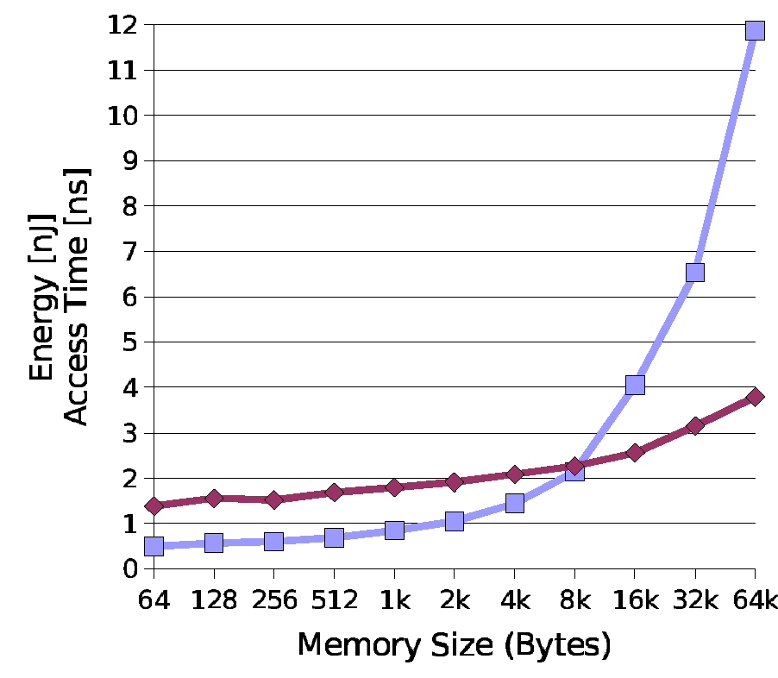
Eigenschaften heutiger Speicher (2)
Mit zunehmender Größe eines Speichers verbraucht ein Speicherzugriff überproportional mehr Energie.
Mit zunehmender Größe dauern Speicherzugriffe auch proportional länger.
Fertigungstechnologie von Speichern legt Nutzung kleiner Speicher nahe!

Slide 46
Eigenschaften heutiger Speicher (3)
ARM7 Mono-Prozessor ohne Cache:
ARM7 Multi-Prozessor mit Caches:
Speicher-Subsystem verursacht häufig weit mehr als 50% des gesamten Energieverbrauchs.
Tortendiagramme zeigen Durchschnitt über jeweils mehr als 160 verschiedene Energie-Messungen
[M. Verma, P. Marwedel, Advanced Memory Optimization Techniques for Low-Power Embedded Processors, Springer, 2007]

Slide 47
Eigenschaften heutiger Speicher (4)
[O. S. Unsal, I. Koren, C. M. Krishna, C. A. Moritz, U. of Massachusetts, Amherst, 2001]
Größenordnungen des Energieverbrauchs von Speichern durch Arbeiten anderer Gruppen aus Industrie & Forschung bestätigt.
[S. Segars (ARM Ltd.), Low power design techniques for microprocessors, ISSCC 2001]

Slide 48
Eigenschaften heutiger Speicher (5)
Energieverbrauch mobiler Geräte
[O. Vargas (Infineon), Minimum power consumption in mobile-phone memory subsystems, Pennwell Portable Design, Sep. 2005]

Slide 49
Scratchpad-Speicher
Aufbau
Scratchpads (SPMs) sind kleine, physikalisch separate Speicher
Sie sind meist auf dem selben Chip platziert wie der Prozessor (sog. on-chip Speicher)
Durch geringe Größe und on-chip Platzierung: extrem schnelle und energieeffiziente Speicher
Sind in den Adressraum des Pro- zessors nahtlos eingeblendet:
Zugriff über Erkennen einer am Bus anliegenden Adresse aus SPM-Adressbereich (simpler Adress-Decoder):
0x000…
Scratchpad-Speicher
select
SPM
0xFFF…

Slide 50
Aufbau mengenassoziativer Caches
Adresse
Tag
Index
Way 0
Way 1
Tag-
Speicher
Daten-
Speicher
Tag-
Speicher
Daten-
Speicher
=
=
Datum

Slide 51
Eigenschaften von Scratchpad-Speichern (1)
Vorhersagbarkeit
Jeder Zugriff auf SPM braucht lediglich konstante Zeit, üblicherweise 1 Taktzyklus.
Im Gegensatz dazu: ein Cache-Zugriff kann variable Zeit brauchen, je nachdem, ob er zu einem Cache-Hit oder Cache-Miss führt.
Laufzeitverhalten von Scratchpad-Speichern ist zu 100% vorhersagbar, während Verhalten von Caches schwer bis unmöglich vorherzusagen ist.
Caches sind nur eingeschränkt realzeitfähig, während SPMs gerade in harten Echtzeitsystemen eingesetzt werden.

Slide 52
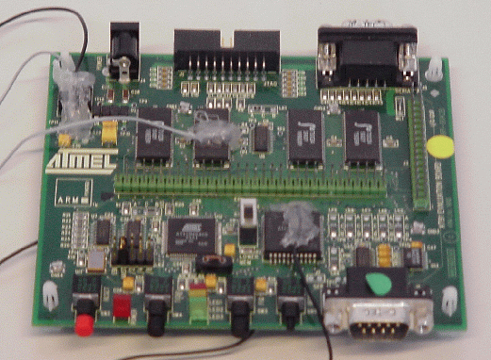
Eigenschaften von Scratchpad-Speichern (2)
Stromverbrauch im Vergleich zum Hauptspeicher
Messungen an realer Hardware (Atmel ARM7-Evaluationsboard) zeigen, dass z.B. ein Lade-Befehl um Faktor 3 weniger Strom verbraucht, wenn sowohl Lade-Befehl aus auch zu ladendes Datum im SPM anstatt im (off-chip) Hauptspeicher liegen:

Slide 53
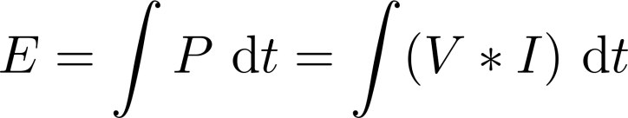

Eigenschaften von Scratchpad-Speichern (3)
Energieverbrauch im Vergleich zum Hauptspeicher
Ähnliche Messungen an gleicher Hardware zeigen, dass Energie-verbrauch eines Lade-Befehls um Faktor 7 reduziert werden kann:
Erinnerung:
Annahme: Versorgungs-
spannung konstant und
Stromverbrauch nicht zu
variabel über Zeit

Slide 54
Eigenschaften von Scratchpad-Speichern (4)
Energieverbrauch im Vergleich zu Caches
Größe und Anzahl von Tag-Speichern, Vergleichern und Multiplexern hängt von Größe des gecacheten Speicherbereichs ab.
Energieverbrauch dieser Hardware-Komponenten beträchtlich:
[R. Banakar, Comparison of Cache- and Scratch-Pad based Memory Systems..., Technical Report #762, Universität Dortmund, Sep. 2001]

Slide 55
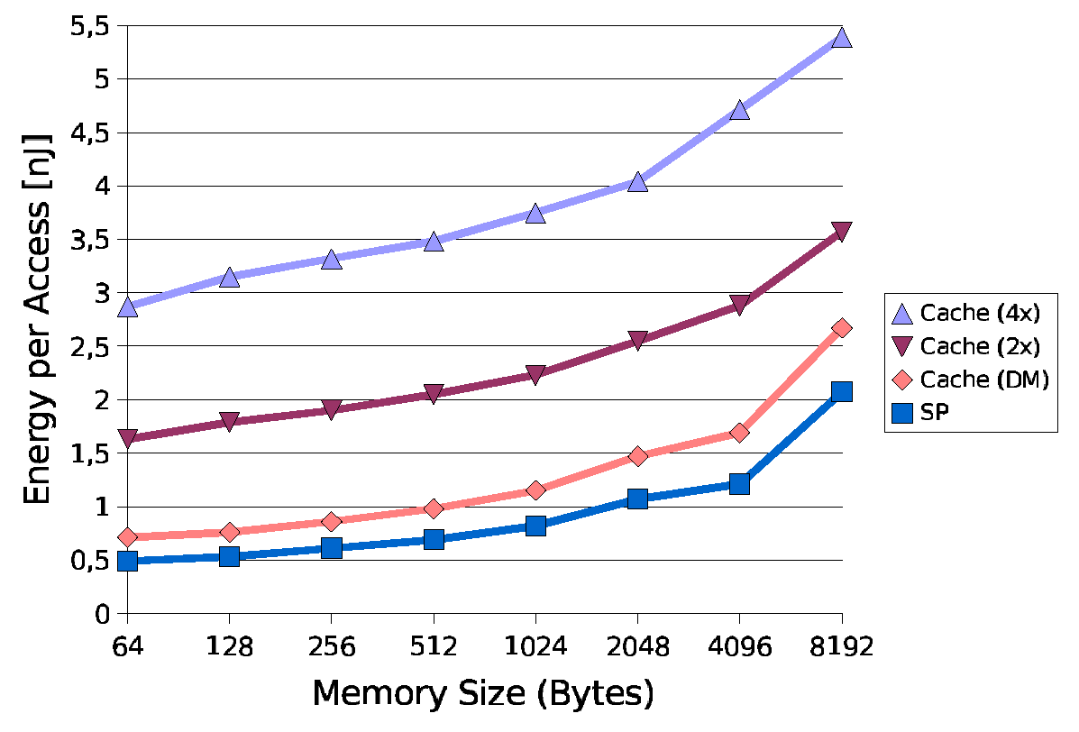
Eigenschaften von Scratchpad-Speichern (5)
Energieverbrauch im Vergleich zu Caches
Energieverbrauch von Caches hängt zusätzlich stark vom Grad der Assoziativität ab:
Vorsicht: Technologie bei
diesem Diagramm unter-
schiedlich zur vorigen Folie.
Daher Abweichungen in
absoluten Zahlenwerten!

Slide 56




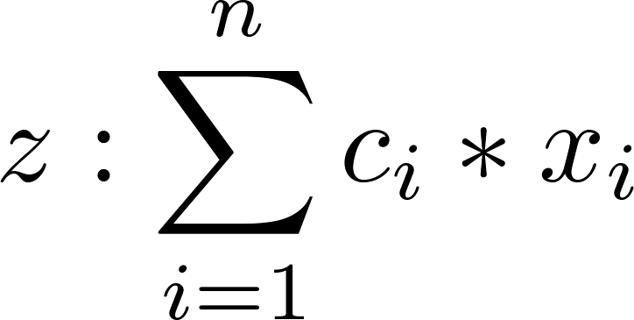
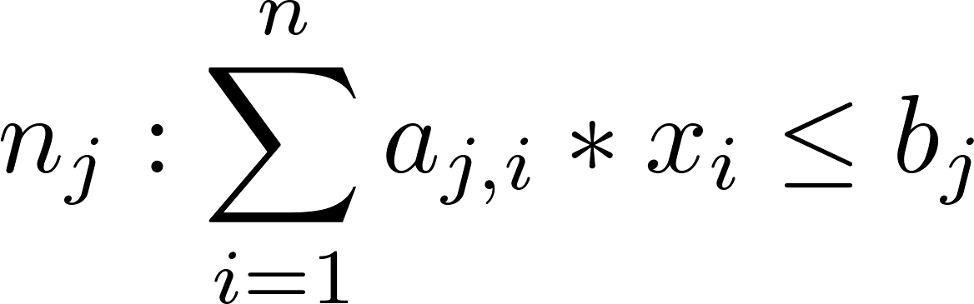


Ganzzahlig-lineare Programmierung
Modellierungstechnik für lineare Optimierungsprobleme
Optimierung einer Zielfunktion unter Beachtung von Nebenbedingungen , ...,
Zielfunktion und Nebenbedingungen sind lineare Ausdrücke über den ganzzahligen Entscheidungsvariablen , ...,
→ minimieren oder maximieren
Konstanten
Variablen
Optimale Lösung sog. ILPs (Integer Linear Programs) mit Hilfe von Standard-Solvern (z.B. lp_solve, cplex) Komplexität: im worst case exponentiell, üblicherweise aber „OK“.

Slide 57
Fixe SPM-Allokation: Funktionen & globale Variablen (1)
Ziel
Verschiebung des Codes von kompletten LIR-Funktionen und von globalen Variablen in den SPM (lokale Variablen liegen üblicherweise auf dem Stack und werden daher nicht betrachtet)
Compiler ermittelt zur Übersetzungszeit, welche Funktionen und globalen Variablen den SPM belegen. Diese SPM-Belegung bleibt zur Ausführungszeit eines optimierten Programms fix, d.h. der SPM-Inhalt ändert sich zur gesamten Ausführungszeit nicht.

Slide 58
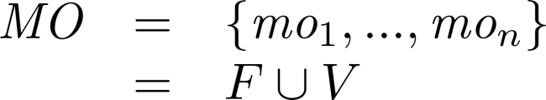








Fixe SPM-Allokation: Funktionen & globale Variablen (2)
Definitionen
Menge aller für die Verschiebung auf den SPM in Frage kommender Speicherobjekte (memory objects), d.h. Funktionen bzw. globale Variablen
Größe des verfügbaren SPMs in Bytes
Größe von Speicherobjekt in Bytes
Eingesparte Energie, wenn von Haupt- speicher in SPM verschoben wird, pro einzelner Ausführung von bzw. pro einzelnem Zugriff auf

Slide 59





Fixe SPM-Allokation: Funktionen & globale Variablen (3)
Definitionen (Fortsetzung)
Gesamt-Anzahl von Ausführungen bzw. Zugriffen auf
Gesamte eingesparte Energie, wenn von Hauptspeicher in SPM verschoben wird, pro kompletter Ausführung des zu optimierenden Programms
Binäre Entscheidungsvariable zu wird in SPM verschoben

Slide 60


Fixe SPM-Allokation: Funktionen & globale Variablen (4)
Bestimmung der Parameter
: Vom Anwender vorgegeben, konstant
: Mit Hilfe einer LIR leicht zu bestimmen: Entweder Summe über die Größe aller Instruktionen einer Funktion, oder Summe über die Größen aller Teil-Variablen, z.B. bei Feldern oder Strukturen
: Für : Energiemodell ( vgl. Kapitel 3) liefert Differenz zwischen Zugriff auf Hauptspeicher und SPM Für : Energiemodell liefert Differenz zwischen Instruction Fetch aus Hauptspeicher bzw. SPM. Simulation des zu optimierenden Programms liefert Anzahl ausgeführter Instruktionen für

Slide 61
Fixe SPM-Allokation: Funktionen & globale Variablen (5)
Bestimmung der Parameter (Fortsetzung)
: Gleicher Simulationsdurchlauf wie zur Bestimmung von liefert Ausführungs- und Zugriffshäufigkeiten für
Vor der eigentlichen Scratchpad-Optimierung eines Programms findet ein Simulationsdurchlauf statt, um zur Optimierung notwendige Parameter zu ermitteln
Ein solcher Simulationsdurchlauf erzeugt ein Laufzeit-Profil des zu optimierenden Programms. Daher: Eine solche Simulation vor einer Optimierung heißt Profiling.

Slide 62
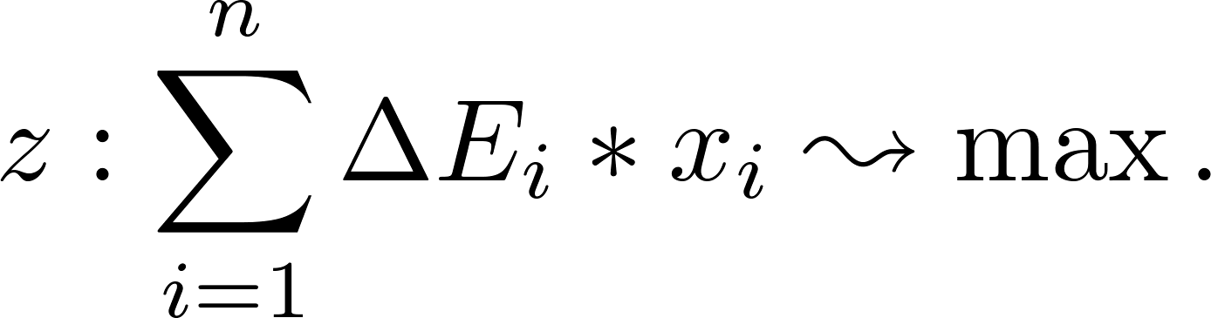
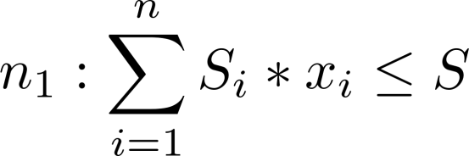
Fixe SPM-Allokation: Funktionen & globale Variablen (6)
ILP-Formulierung
Zielfunktion: Maximiere Energieeinsparung für gesamtes Programm
Nebenbedingung: Einhaltung der Kapazität des SPMs
[S. Steinke, Untersuchung des Energieeinsparungspotenzials in eingebetteten Systemen durch energieoptimierende Compilertechnik, Dortmund 2002]

Slide 63
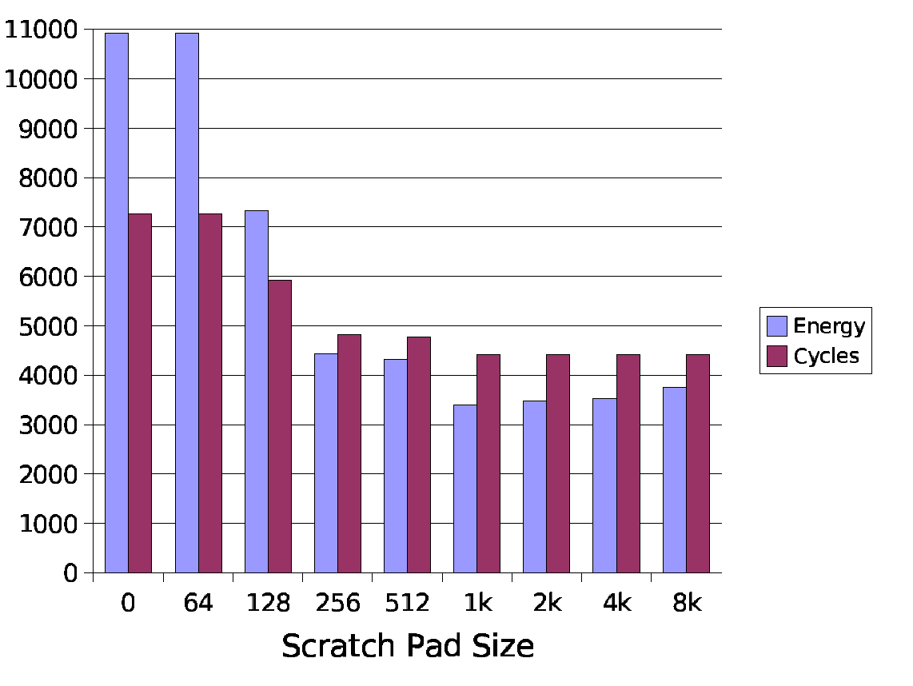
Fixe SPM-Allokation: Funktionen & globale Variablen (7)
Ergebnisse (MultiSort-Benchmark)
64b SPM zu klein, um für globale Variablen/Funkti-onen genutzt zu werden.
Bis 1kB SPM stetige Ver-besserung von Energie & Laufzeit wg. Einlagerung von mehr MOs in SPM.
Ab 2kB leichte Ver-schlechterungen, da keine weiteren MOs mehr in SPM eingelagert werden können (alle MOs bereits im SPM), der Energiever-brauch größerer SPMs aber technologiebedingt ansteigt.
Cycles [x100]
Energy (CPU + Memory) [µJ]

Slide 64
Fixe SPM-Allokation: Funktionen, Basisblöcke & globale Variablen (1)
Motivation
Verschiebung kompletter Funktionen unter Umständen nachteilig:
Ganze Funktionen haben viel Code und benötigen viel SPM-Platz
Einzelne Code-Teile einer Funktion (z.B. Code außerhalb von Schleifen) werden nur selten ausgeführt, führen daher nur zu geringer Energieeinsparung, werden aber dennoch auf SPM gelegt.
(Knappe) SPM-Kapazität wird nur suboptimal ausgenutzt.
Ziel
Verschiebung des Codes von kompletten LIR-Funktionen, von einzelnen Basisblöcken und von globalen Variablen in den SPM.

Slide 65
Fixe SPM-Allokation: Funktionen, Basisblöcke & globale Variablen (2)
Problem beim Verschieben einzelner Basisblöcke
Erinnerung: Ein Basisblock b darf nur als letzten Befehl einen Sprungbefehl enthalten
Ist der Sprung am Ende von b bedingt, so hat b im CFG zwei Nachfolger b1 und b2, die ausgeführt werden, wenn der bedingte Sprung entweder genommen wird oder nicht:
b: ...
jnz %d_0, b2
b1: ...
b2: ...

Slide 66
Fixe SPM-Allokation: Funktionen, Basisblöcke & globale Variablen (3)
Problem beim Verschieben einzelner Basisblöcke
b1 wird von b aus implizit erreicht, wenn der bedingte Sprung nicht genommen wird, da
der Programmzähler nach dem nicht genommenen Sprung inkrementiert wird und auf den nächsten folgenden Befehl zeigt, und
der Code von b1 direkt auf b folgt.
b: ...
jnz %d_0, b2
b1: ...
b2: ...

Slide 67
Fixe SPM-Allokation: Funktionen, Basisblöcke & globale Variablen (4)
Problem beim Verschieben einzelner Basisblöcke
Was, wenn b im SPM liegt, b1 aber nicht (oder umgekehrt)?
Wird der Sprung nicht genommen, wird der nächste folgende Befehl aus dem Scratchpad-Speicher ausgeführt.
Da b1 nicht mehr auf b im Speicher folgt, wird inkorrekter Code ausgeführt!
b: ...
jnz %d_0, b2
b1: ...
b2: ...

Slide 68
Fixe SPM-Allokation: Funktionen, Basisblöcke & globale Variablen (5)
Naiver Lösungsansatz
Ergänzen aller Basisblöcke b mit einer solchen impliziten Kante im CFG um einen unbedingten Sprung nach b1:
Nachteil
Unbedingter Sprung extrem ineffizient (Codegröße, Laufzeit und Energie), wenn b und b1 doch im gleichen Speicher liegen sollten.
b: ...
jnz %d_0, b2
j b1
b1: ...
b2: ...

Slide 69



Fixe SPM-Allokation: Funktionen, Basisblöcke & globale Variablen (6)
Eleganter Lösungsansatz
Ergänzen eines Basisblocks b mit solcher impliziten Kante um unbedingten Sprung wirklich nur dann, wenn b und b1 unterschiedlichen Speichern zugeordnet sind.
Vorteil
Unbedingte Sprünge werden nur zusätzlich eingefügt, wo dies auch wirklich notwendig ist.
Problem
Codegröße von b hängt jetzt von den Entscheidungsvariablen und ab, die die Speicher-Zuordnung von b im ILP modelliert.
Wie modelliert man nicht-konstanten Parameter im ILP?

Slide 70
Fixe SPM-Allokation: Funktionen, Basisblöcke & globale Variablen (7)
Multi-Basisblöcke
Mengen einzelner Basisblöcke, die jeweils im CFG zusammenhängend sind.
Sei G der CFG einer Funktion f, G´ ein zusammenhängender Teilgraph von G. Die Menge aller Basisblöcke aus G´ stellt einen Multibasisblock dar.
{b, b1}, {b, b2} und {b, b1, b2} sind Multi-Basisblöcke.
{b1, b2} ist kein Multi-Basisblock: G´ hierzu ist unzusammenhängend.
b: ...
b1: ...
b2: ...

Slide 71




Fixe SPM-Allokation: Funktionen, Basisblöcke & globale Variablen (8)
(Multi-) Basisblöcke in einer ILP-Formulierung
ILP zur SPM-Allokation betrachtet Mengen aller Funktionen , aller einzelnen Basisblöcke , aller Multi-Basisblöcke und aller globalen Variablen als Speicherobjekte.
wird gebildet durch Betrachtung aller zusammenhängender Teilgraphen G´ des CFGs.
Definitionen
Menge aller für die Verschiebung auf den SPM in Frage kommender Speicherobjekte (memory objects)
Bedeutung aller anderen Ausdrücke ( ) wie vorher

Slide 72



Fixe SPM-Allokation: Funktionen, Basisblöcke & globale Variablen (9)
Bestimmung der Parameter
: Für oder : wie vorher; Für : Größe aller Instruktionen des Basisblocks, plus Größe eines unbedingten Sprungs, falls impliziten Nachfolger hat; Für : Größe aller Instruktionen aller in enthaltenen Basisblöcke, plus Größe von k unbedingten Sprüngen, falls im CFG k implizite Nachfolger hat.
: wie vorher, nur jetzt analog zu unter Berücksichtigung der neu zu beachtenden unbedingten Sprünge
: wie vorher per Profiling, nur jetzt auch für

Slide 73


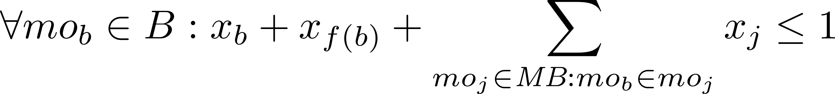
Fixe SPM-Allokation: Funktionen, Basisblöcke & globale Variablen (10)
ILP-Formulierung
Zielfunktion: Maximiere Energieeinsparung für gesamtes Programm
Nebenbedingung 1: Einhaltung der Kapazität des SPMs
Nebenbedingung pro : darf nur durch max. eine Variable (für b selbst, für b´s Funktion oder für alle Multi-Basisblöcke, die b enthalten) dem SPM zugewiesen werden

Slide 74
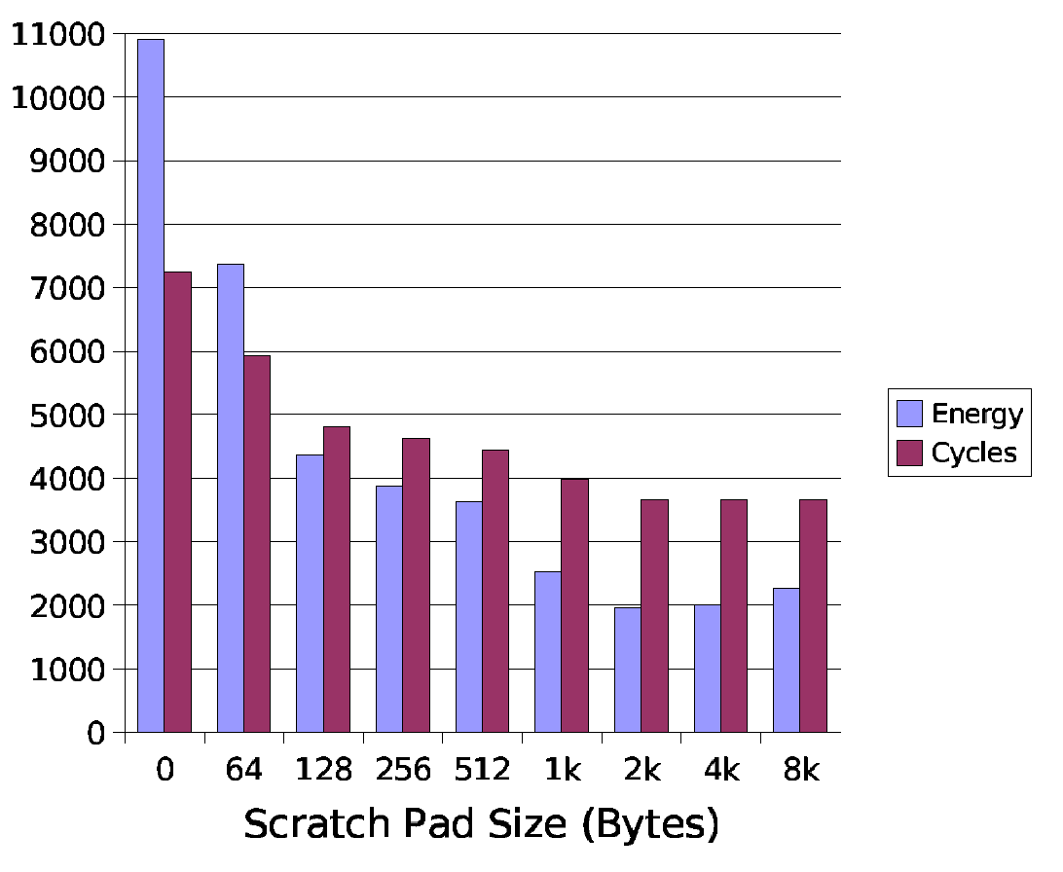
Fixe SPM-Allokation: Funktionen, Basisblöcke & globale Variablen (11)
Ergebnisse (MultiSort-Benchmark)
64b SPM jetzt nicht mehr zu klein, um für Code-Teile ausgenutzt zu werden.
Vorsicht: Für links stehendes Diagramm ist auch der Laufzeit-Stack als Speicher-Objekt betrachtet und somit auf den SPM verschoben worden. Daher ist dieses Diagramm nur bedingt mit Folie 63 vergleichbar!
Cycles [x100]
Energy (CPU + Memory) [µJ]

Slide 75
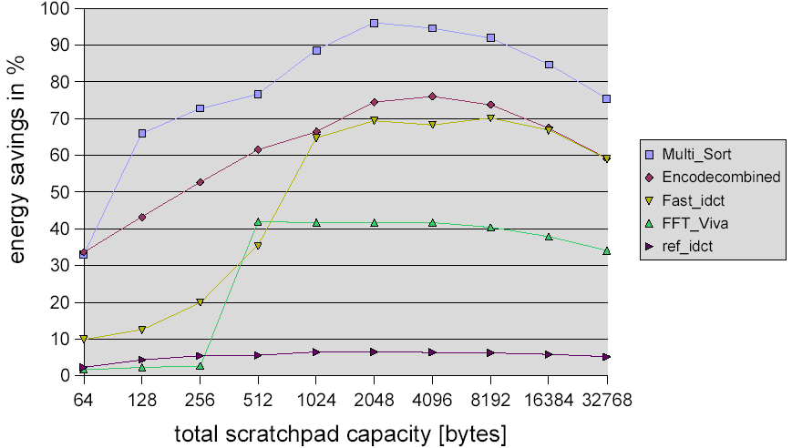
Fixe SPM-Allokation: Funktionen, Basisblöcke & globale Variablen (12)
Detail-Ergebnisse nur für Speicher-Subsystem

Slide 76
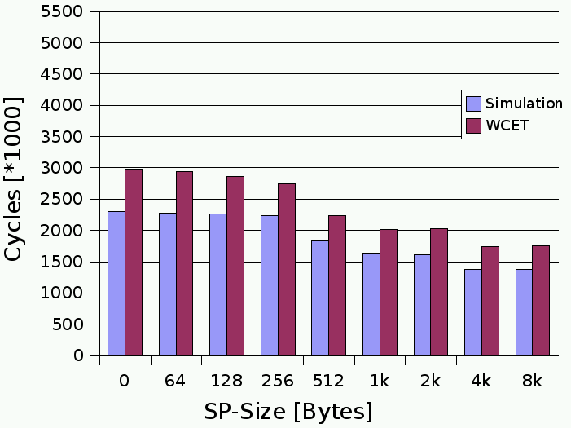
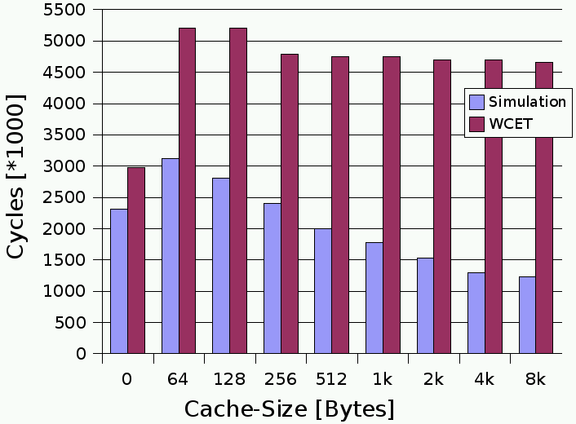
Fixe SPM-Allokation: Funktionen, Basisblöcke & globale Variablen (13)
Vergleich ACET / WCET_{EST} für Scratchpads und Caches
SPMs im Gegensatz zu Caches bestens vorhersagbar: WCET_{EST} skaliert mit ACETs
Erst für größere Speicher (ab 2kB) sind Caches auch bzgl. ACET besser als SPMs

Slide 77
Multi-Prozess SPM-Allokation: Partitionierter SPM (1)
Prozess P₁
P₃
P₂
P₁
Prozess P₂
Zeit
Gesamte SPM-Kapazität wird zur Übersetzungszeit in disjunkte Partitionen zerlegt
Jeder Prozess P_{i} hat eine SPM-Partitionen für Funktionen, (Multi-) BBs & globale Variablen von P_{i}
Erwartung: Gute Ergebnisse für große SPMs
Prozess P₃
Scratchpad

Slide 78

Multi-Prozess SPM-Allokation: Partitionierter SPM (2)
Energie-Arrays einzelner Prozesse
Seien P₁, ..., P_{N} Prozesse einer Multi-Prozess Anwendung
S sei die Größe des verfügbaren SPMs in Bytes, S´ < S ein von außen vorgegebener Parameter, der den SPM in einzelne „Scheiben“ von S´ Bytes Größe zerteilt
Für jeden Prozess P_{i} ist dessen Energie-Array zu bestimmen. gibt an, wie viel Energie P_{i} verbraucht, wenn P_{i} x Bytes SPM zur Verfügung hat.
wird für alle Größen x = S´, 2S´, 3S´, ... bestimmt, die ein Vielfaches von S´ sind, durch Lösen des ILP zur fixen SPM-Allokation für Funktionen, Multi-BBs und globale Variablen für jedes dieser x.

Slide 79



Multi-Prozess SPM-Allokation: Partitionierter SPM (3)
Energie-Arrays für Multi-Prozesse und partitionierten SPM
Für eine Multi-Prozess Anwendung bestehend aus Prozessen P₁, ..., P_{N} ist deren Energie-Array zu bestimmen. gibt an, wie viel Energie die Anwendung verbraucht, wenn sie x Bytes SPM zur Verfügung hat.
für alle Werte von x, x₁, ..., x_{N}, für die die einzelnen definiert sind
Für eine gegebene SPM-Größe S und eine Multi-Prozess Anwendung ist man an einer SPM-Allokation mit minimalem Wert interessiert.

Slide 80
Multi-Prozess SPM-Allokation: Partitionierter SPM (4)
Die binmin-Funktion
Annahme: Eine Multi-Prozess Anwendung besteht aus 3 Prozessen P₁, P₂ und P₃.
binmin ist eine Funktion, die zwei Energie-Arrays g und h miteinander verknüpft und wiederum ein Energie-Array liefert:
Aufgrund der Assoziativität kann die Minimum-Bildung über eine N-fache Summe in auf das binäre min in binmin reduziert werden.

Slide 81
Multi-Prozess SPM-Allokation: Partitionierter SPM (5)
Beispiel: Applikation mit 3 Prozessen (receive, decode, ui)

Slide 82
Multi-Prozess SPM-Allokation: Partitionierter SPM (6)
Algorithmus zur Berechnung von binmin( g, h )
for ( x = 0; x <= S; x += S´ )
int min = ∞;
for ( tmp = 0; tmp <= x; tmp += S´ )
if ( g[ tmp ] + h[ x – tmp ] < min ) min = g[ tmp ] + h[ x – tmp ];
b[ x ] = min;
return b;

Slide 83

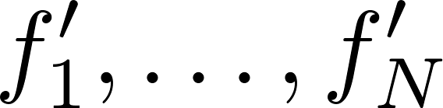

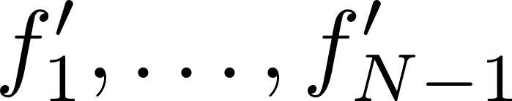


Multi-Prozess SPM-Allokation: Partitionierter SPM (7)
Algorithmus zur Berechnung von
PartitionedSPM( )
if ( N > 1 )
= PartitionedSPM( );
= binmin( );
else
= binmin( , Z );
return ;
Z ist ein Energie-Array, das nur Nullen für alle SPM-Größen enthält.
binmin kann leicht so angepasst werden, dass es nicht nur Array b[] zurückliefert, sondern auch den Wert tmp, für den b[ x ] minimal ist.
Damit liefert der Algo-rithmus nicht nur , sondern auch die Partitionsgröße x_{i} für alle P_{i}.

Slide 84
Multi-Prozess SPM-Allokation: Exklusiver SPM (1)
Umladen des
SPM-Inhalts
P₃
P₂
Prozess P₁
P₁
Zeit
Jeder Prozess P_{i} verfügt über kompletten SPM für Funktionen, (Multi-) BBs & globale Variablen
Bei Kontextwechsel muss SPM-Inhalt gesichert und neu geladen werden
Scratchpad

Slide 85
Multi-Prozess SPM-Allokation: Exklusiver SPM (1)
P₃
Prozess P₂
P₂
P₁
Zeit
Jeder Prozess P_{i} verfügt über kompletten SPM für Funktionen, (Multi-) BBs & globale Variablen
Bei Kontextwechsel muss SPM-Inhalt gesichert und neu geladen werden
Scratchpad

Slide 86
Multi-Prozess SPM-Allokation: Exklusiver SPM (1)
P₃
P₂
Prozess P₃
P₁
Zeit
Jeder Prozess P_{i} verfügt über kompletten SPM für Funktionen, (Multi-) BBs & globale Variablen
Bei Kontextwechsel muss SPM-Inhalt gesichert und neu geladen werden
Scratchpad

Slide 87
Multi-Prozess SPM-Allokation: Exklusiver SPM (1)
P₃
Prozess P₂
P₂
Prozess P₁
Prozess P₃
P₁
Zeit
Jeder Prozess P_{i} verfügt über kompletten SPM für Funktionen, (Multi-) BBs & globale Variablen
Bei Kontextwechsel muss SPM-Inhalt gesichert und neu geladen werden
Erwartung: Gute Ergebnisse für kleine SPMs
Scratchpad

Slide 88

Multi-Prozess SPM-Allokation: Exklusiver SPM (2)
Energie-Arrays einzelner Prozesse
Für jeden Prozess P_{i} bezeichne s_{i} dessen Schedule-Häufigkeit. s_{i} wird vorab mit Hilfe von Profiling ermittelt.
Für P_{i} ist dessen Energie-Array zu bestimmen. gibt an, wie viel Energie P_{i} verbraucht, wenn P_{i} x beim Kontextwechsel umzuladende Bytes SPM zur Verfügung hat.
wird analog für alle Größen x = S´, 2S´, 3S´, ... bestimmt:
= Energie zur Ausführung von P_{i} mit x Bytes SPM + zusätzlicher Energieverbrauch zum Kopieren von x Bytes zwischen SPM und Hauptspeicher, multipliziert mit der Häufigkeit von Kontextwechseln für P_{i}.

Slide 89

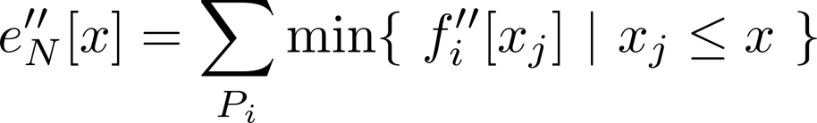


Multi-Prozess SPM-Allokation: Exklusiver SPM (3)
Energie-Arrays für Multi-Prozesse und exklusiven SPM
Für eine Multi-Prozess Anwendung bestehend aus Prozessen P₁, ..., P_{N} ist deren Energie-Array zu bestimmen. gibt an, wie viel Energie die Anwendung verbraucht, wenn sie x Bytes SPM zur Verfügung hat, die (z.T.) beim Kontextwechsel umzuladen sind.
für alle Werte von x und x_{j}, für die die einzelnen definiert sind
Für eine gegebene SPM-Größe S und eine Multi-Prozess Anwendung ist man an einer SPM-Allokation mit minimalem Wert interessiert.

Slide 90

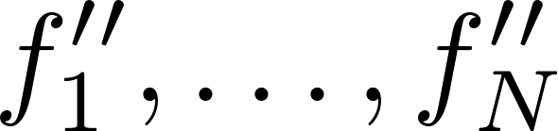
Multi-Prozess SPM-Allokation: Exklusiver SPM (4)
Algorithmus zur Berechnung von
ExclusiveSPM( )
for ( <alle Prozesse P_{i}> )
prev_min[ i ] = ∞;
for ( x = 0; x <= S; x += S´ )
= 0;
for ( <alle Prozesse P_{i}> )
min[ i ] = ( < prev_min[ i ] ) ? : prev_min[ i ];
+= min[ i ];
prev_min[ i ] = min[ i ];
return ;

Slide 91
Multi-Prozess SPM-Allokation: Hybrider SPM (1)
Umladen des
exklusiven SPM-Bereichs
Prozess P₁
P₃
P₂
Prozess P₂
P₁
Prozess P₃
Zeit
SPM wird in partitionierten und exklusiven Bereich zerlegt.
Jeder Prozess P_{i} verfügt über exklusiven und über Teil des partitionierten Bereiches.
Prozess P₁
Scratchpad

Slide 92
Multi-Prozess SPM-Allokation: Hybrider SPM (1)
Prozess P₁
P₃
P₂
Prozess P₂
P₁
Prozess P₃
Zeit
SPM wird in partitionierten und exklusiven Bereich zerlegt.
Jeder Prozess P_{i} verfügt über exklusiven und über Teil des partitionierten Bereiches.
Prozess P₂
Scratchpad

Slide 93
Multi-Prozess SPM-Allokation: Hybrider SPM (1)
Prozess P₁
P₃
P₂
Prozess P₂
P₁
Prozess P₃
Zeit
SPM wird in partitionierten und exklusiven Bereich zerlegt.
Jeder Prozess P_{i} verfügt über exklusiven und über Teil des partitionierten Bereiches.
Prozess P₃
Scratchpad

Slide 94
Multi-Prozess SPM-Allokation: Hybrider SPM (1)
Prozess P₁
P₃
P₂
Prozess P₂
P₁
Prozess P₃
Zeit
SPM wird in partitionierten und exklusiven Bereich zerlegt.
Jeder Prozess P_{i} verfügt über exklusiven und über Teil des partitionierten Bereiches.
Erwartung: Gute Ergebnisse für alle SPMs
Prozess P₁
Prozess P₂
Prozess P₃
Scratchpad

Slide 95

Multi-Prozess SPM-Allokation: Hybrider SPM (2)
Energie-Arrays einzelner Prozesse
Für P_{i} ist dessen Energie-Array zu bestimmen. gibt an, wie viel Energie P_{i} verbraucht, wenn P_{i} über x Bytes partitionierten und über y beim Kontextwechsel umzuladende Bytes exklusiven SPM verfügt.
wird wiederum für alle Größen x, y = S´, 2S´, 3S´, ... bestimmt, indem eine spezielle Variante der fixen SPM-Allokation gelöst wird, die zwei SPMs der Größen x und y unterstützt.

Slide 96



Multi-Prozess SPM-Allokation: Hybrider SPM (3)
Energie-Arrays für Multi-Prozesse und hybriden SPM
Für eine Multi-Prozess Anwendung bestehend aus Prozessen P₁, ..., P_{N} ist deren Energie-Array zu bestimmen. gibt an, wie viel Energie die Anwendung verbraucht, wenn sie x Bytes partitionierten und y Bytes exklusiven SPM zur Verfügung hat.
für alle Werte von x₁, ..., x_{N}, y₁, ..., y_{N}, für die die einzelnen definiert sind
Für eine gegebene SPM-Größe S und eine Multi-Prozess Anwendung ist man an einer SPM-Allokation mit minimalem Wert interessiert, so dass gilt.

Slide 97
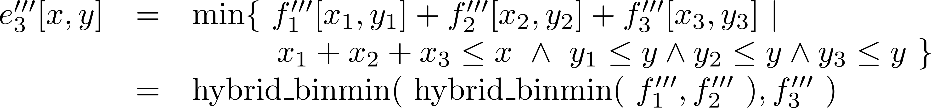
Multi-Prozess SPM-Allokation: Hybrider SPM (4)
Die hybrid_binmin-Funktion
Annahme: Eine Multi-Prozess Anwendung besteht aus 3 Prozessen P₁, P₂ und P₃.
hybrid_binmin ist eine Funktion, die zwei Energie-Arrays g und h miteinander verknüpft und wiederum ein Energie-Array liefert:
Aufgrund der Assoziativität kann die Minimum-Bildung über eine N-fache Summe in auf das binäre min in hybrid_binmin reduziert werden.

Slide 98
Multi-Prozess SPM-Allokation: Hybrider SPM (5)
Algorithmus zur Berechnung von hybrid_binmin( g, h )
for ( y = 0; y <= S; y += S´ )
int min = ∞;
for ( x = 0; x <= S - y; x += S´ )
for ( tmp = 0; tmp <= x; tmp += S´ )
if ( g[ tmp, y ] + h[ x – tmp, y ] < min ) min = g[ tmp, y ] + h[ x – tmp, y ];
b[ x, y ] = min;
return b;

Slide 99



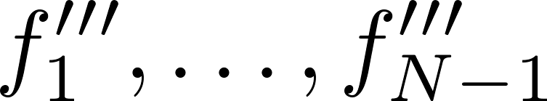


Multi-Prozess SPM-Allokation: Hybrider SPM (6)
Algorithmus zur Berechnung von
HybridSPM( )
if ( N > 1 )
= HybridSPM( );
= hybrid_binmin( );
else
= hybrid_binmin( , Z );
return ;
Funktionsweise analog zu PartitionedSPM ( Folie 83)
Z ist wiederum ein Energie-Array, das nur Nullen für alle SPM-Größen enthält.

Slide 100
Multi-Prozess SPM-Allokation: Ergebnisse (1)
Hier: Media-Applikation (Prozesse adpcm, g721, mpeg4, edge-detection)
Energie (Einzel-Prozess): SPM wird komplett demjenigen Prozess per fixer SPM-Allokation zugewiesen, der zur höchsten Energieeinsparung führt.

Slide 101
Multi-Prozess SPM-Allokation: Ergebnisse (2)
Partitionierter SPM: Tatsächlich vorteilhaft für große Speicher
Partitionierung des SPMs schlägt exklusive SPM-Nutzung ab 1kB SPM-Größe

Slide 102
Multi-Prozess SPM-Allokation: Ergebnisse (3)
Exklusiver SPM: Tatsächlich vorteilhaft für kleine Speicher
Exklusive SPM-Nutzung mit Umladen des SPMs schlägt partitionierten SPM bis 512 Bytes SPM-Größe

Slide 103
Multi-Prozess SPM-Allokation: Ergebnisse (4)
Hybride SPM-Einteilung: Ist für alle SPM-Größen das beste Verfahren
Bei 4kB SPM: 27% Energieeinsparung vgl. mit Balken „Einzel-Prozess“
Ähnliche Ergebnisse auch für „Video Phone“ und „DSP“-Applikation
27%

Slide 104
Literatur (1)
Code-Generierung für Netzwerk-Prozessoren
J. Wagner. Retargierbare Ausnutzung von Spezialoperationen für Eingebettete Systeme mit Hilfe bitgenauer Wertflussanalyse. Dissertation, Dortmund 2006.

Slide 105
Literatur (2)
Optimierungen für Scratchpad-Speicher
S. Steinke. Untersuchung des Energieeinsparungspotenzials in eingebetteten Systemen durch energieoptimierende Compilertechnik. Dissertation, Dortmund 2002.
M. Verma, P. Marwedel. Advanced Memory Optimization Techniques for Low-Power Embedded Processors. Springer, 2007.
M. Verma, K. Petzold, L. Wehmeyer et al. Scratchpad Sharing Strategies for Multiprocess Embedded Systems: A first Approach. 3rd IEEE Workshop on Embedded Systems for Real-Time Multimedia (ESTIMedia), Jersey City, September 2005.

Slide 106
Zusammenfassung
Generierung von Bit-Paket Operationen für NPUs
Konventionelle Datenflussanalysen sind nicht bitgenau
Bitgenaue Daten- & Wertflussanalysen per Vor- / Rückwärts-Simulation
Entdeckung von Bit-Paketen mittels - Werten der BDWFA
Optimierungen für Scratchpad-Speicher
Scratchpads extrem vorteilhaft bzgl. Energieverbrauch, Laufzeit und WCET_{EST}, verglichen mit Caches und Hauptspeicher
Ganzzahlig-lineare Programmierung (ILP) zur Optimierung
SPM-Inhalt: Funktionen, Basisblöcke und globale Variablen
SPM-Allokation für Mono- und Multi-Prozess Anwendungen

